Slide 1


UNIVERSIDAD AUTÓNOMA DEL ESTADO DE MÉXICO
FACULTAD DE CIENCIAS
Material de apoyo para el tema “Laboratorio de Física cuántica parte 1” de la Unidad de Aprendizaje “LABORATORIO DE FÍSICA CUANTICA”, la cual es una unidad de aprendizaje obligatoria del Plan de Estudios vigente de la Licenciatura de Físico de la Facultad de Ciencias
Radiación de cuerpo negro, Efecto fotoeléctrico, Emisión de rayos –X, Efecto Compton y dualidad onda partícula
ELABORADO POR:
DR. Aurelio Tamez Murguía
Agosto/2016

Slide 2
OBJETIVO DEL CURSO
(obtenido del Plan Curricular vigente de la Licenciatura de Físico)
El curso de Laboratorio de Física Cuántica 1 pretende:
Introducir al estudiante al diseño de experimentos en mecánica Cuántica, así como su aplicación a problemas reales.

Slide 3
SECUENCIA DIDÁCTICA
  Describir los conceptos básicos de cinemática del sólido rígido.
  Identificar las variables medibles en experimentos de movimiento uniforme en una o dos dimensiones.
  Relacionar distancia recorrida, velocidad y aceleración, con respecto al tiempo, del movimiento en una o dos dimensiones .
  Describir algunos experimentos para observar el comportamiento de objetos en movimiento de un sólido rígido en caida libre, plano inclinado o tiro parabólico.

Slide 4
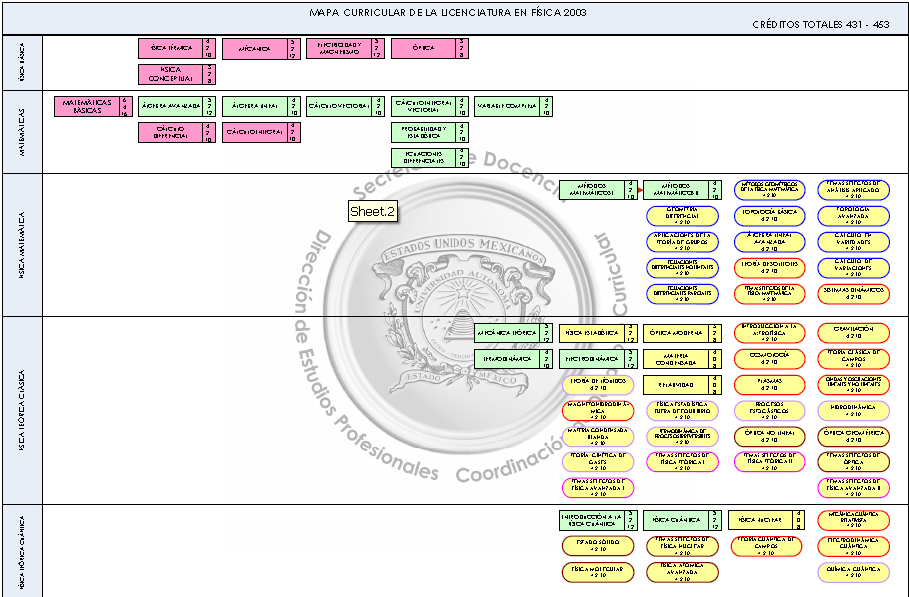
MAPA CURRICULAR

Slide 5
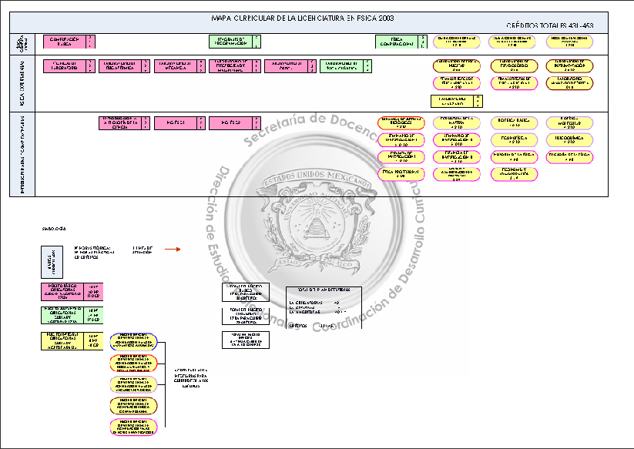
MAPA CURRICULAR

Slide 6
INDICE DE CONTENIDO
DIAPOSITIVA | CONTENIDO
6 | ÍNDICE DE CONTENIDO
7 | ÍNDICE DE CONTENIDO
8 | ÍNDICE DE CONTENIDO
9 | Unidad de aprendizaje
10 | Radiación de cuerpo negro
11 | Radiación de cuerpo negro
12 | Radiación de cuerpo negro
13 | Radiación de cuerpo negro
DIAPOSITIVA | CONTENIDO
1 | CARÁTULA INSTITUCIONAL
2 | SECUENCIA DIDÁCTICA
3 | MAPA CURRICULAR
4 | MAPA CURRICULAR (continuación)
5 | ÍNDICE DE CONTENIDO

Slide 7
INDICE DE CONTENIDO
DIAPOSITIVA | CONTENIDO
19 | Efecto Compton
20 | Efecto Compton
21 | Dualidad onda particula
22 | Dualidad onda particula
23 | Experimento de doble rendija
24 | Experimento de doble rendija
25 | Experimento de doble rendija
DIAPOSITIVA | CONTENIDO
14 | Radiación de cuerpo negro
15 | Efecto Fotoelectrico
16 | Efecto Fotoelectrico
17 | Emisión de rayos-x
18 | Emisión de rayos-x

Slide 8
INDICE DE CONTENIDO
DIAPOSITIVA | CONTENIDO
26 | Experimento de doble rendija
27 | Experimento de electrones
28 | Experimento de electrones
29 | Experimento de electrones
30 | Experimento de electrones
31 | Experimento de electrones
DIAPOSITIVA | CONTENIDO
32 | Experimento de electrones
33 | Bibliografía

Slide 9
Laboratorio de Física Cuántica
parte I

Slide 10

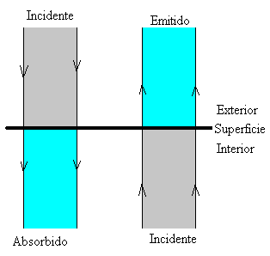
Radiación del cuerpo negro (Planck, 1900)
En general, un cuerpo que recibe radiación puede absorberla, reflejarla y emitir.

Slide 11
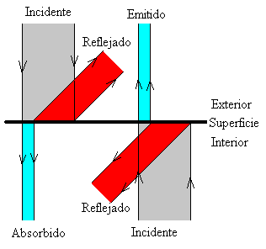
Por definición de cuerpo negro entendemos que es aquella superficie que absorbe toda la radiación que recibe, tanto desde el interior como desde el exterior.

Slide 12
Para describir este fenómeno desde el punto de vista de la física clásica Wien observó que:
Válida para frecuencias altas.

Slide 13

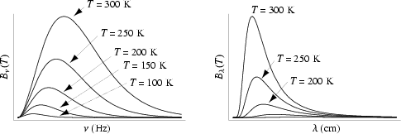

El espectro de radiación del cuerpo negro:

Slide 14
Max Planck, interpolando ambas expresiones encontró la ley que describe la radiación de cuerpo negro:
Constante de Planck
Que, comparada con la mecánica estadística clásica, implica que la radiación se emite en forma de paquetes de energía y no de forma contínua como se creía clásicamente.
La energía de estos paquetes es hν.

Slide 15
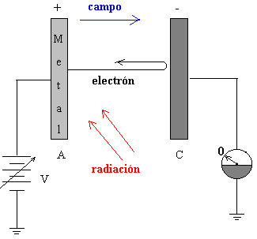
El efecto fotoeléctrico (Einstein, 1905)
Otro fenómeno inexplicable desde la física clásica es que al incidir luz UV sobre un metal se observa que se arrancan electrones de la superficie de este. Esto sólo se explica si suponemos los cuantos de energía de Planck:

Slide 16
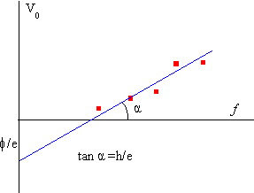
La energía cinética de los electrones arrancados viene dada por:

Slide 17
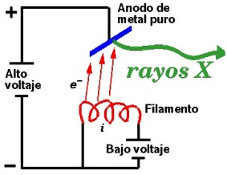
Bremsstrahlung y emisión de rayos X.
Para producir rayos X en el laboratorio, se acelera un haz de electrones bajo varios miles de voltios. Se envía contra un blanco y, al desacelerarse, emiten un espectro contínuo de radiación electromagnética.

Slide 18
Pero existe una λ mínima en la radiación emitida, que sólo se entiende si se considera la radiación electromagnética como partículas:

Slide 19
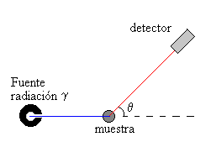

El efecto Compton (Compton, 1923)
Al incidir rayos X (10¹⁷ – 10²⁰Hz) sobre una superficie (grafito) esta luz es dispersada observándose dos longitudes de onda (una igual a la incidente y otra próxima a esta), frente al resultado clásico de una sola λ, igual a la incidente.
Considerando la radiación X como partículas de energía hν:
Tenemos una colisión elástica:

Slide 20
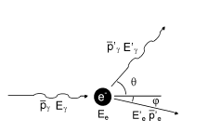
Considerando la radiación X como partículas de energía hν:

Slide 21
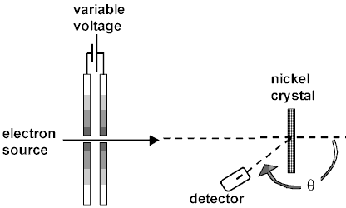
Dualidad onda-partícula (de Broglie, 1923)
La luz puede comportarse como una onda y puede comportarse como partículas
De Broglie sugirió que la materia también debería poseer esta dualidad.
Longitud de onda de la partícula

Slide 22

La radiación se comporta como ondas y como partículas. La materia se comporta como partículas y como ondas.
Propiedad medida experimentalmente a través de difracción de electrones.

Slide 23
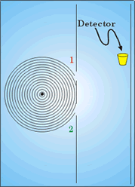
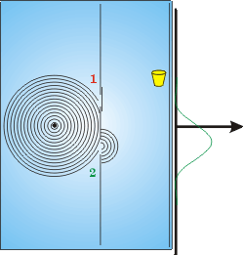
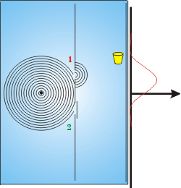
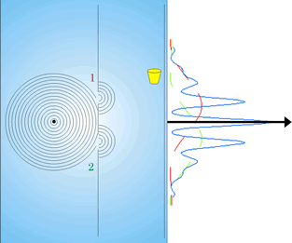
El experimento de la doble rendija, o como los electrones se comportan exactamente igual que la luz
·Un experimento con ondas: (Young 1773-1829):
Experimento clásico que demuestra la naturaleza ondulatoria de la luz.

Slide 24
Experimento clásico que demuestra la naturaleza ondulatoria de la luz.
La luz en este experimento experimenta una interferencia consigo misma

Slide 25
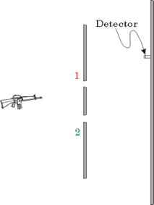
·Un experimento con partículas:
¿Cuál es la probabilidad de que un proyectil que atraviese los agujeros en la pared llegue a una distancia x del centro?
En este montaje el detector: o recibe un proyectil o no recibe ninguno.
podemos graduar la velocidad de disparo

Slide 26
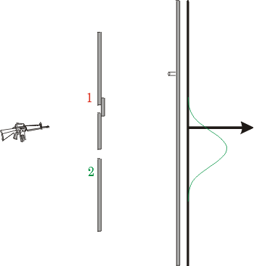
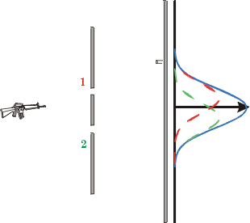
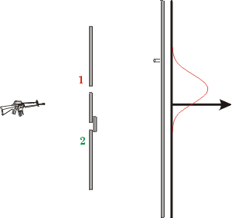
En este montaje el detector: o recibe un proyectil o no recibe ninguno.
No interferencia

Slide 27
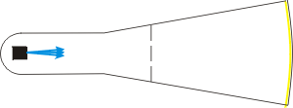
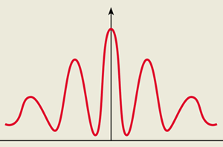
·Un experimento con electrones:
Un cañón de electrones que se les hace pasar por una doble rendija.
¿Cuál es la probabilidad relativa de que un clic se detecte a determinada distancia del centro?
Pero: cada electrón pasa, ya sea a través del agujero 1 ó a través del agujero2.

Slide 28
Pero: cada electrón pasa, ya sea a través del agujero 1 ó a través del agujero2.
Esto nos da las probabilidades P1 y P2.
¡¡Interferencia!!
Los electrones llegan como partículas y la probabilidad dellegada está distribuida como la intensidad de una onda

Slide 29
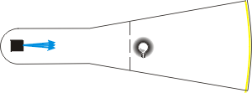
Espiemos por qué agujero pasa cada electrón.
¡Cuando observamos los electrones su distribución sobre la pantalla es diferente a cuando no los observamos!

Slide 30
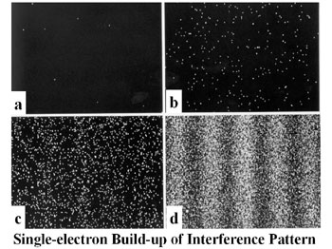
Si los electrones no se ven tenemos interferencia.
Single-electron events build up over a 20 minute exposure to form an interference pattern in this double-slit experiment by Akira Tonomura and co-workers. (a) 8 electrons; (b) 270 electrons; (c) 2000 electrons; (d) 60,000.

Slide 31
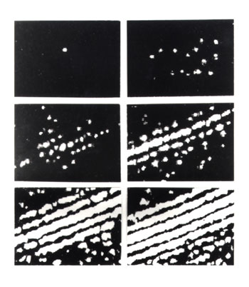
Rayos X contra una hoja de aluminio

Slide 32
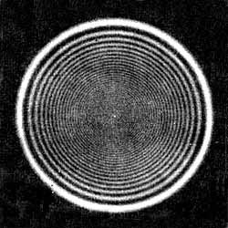
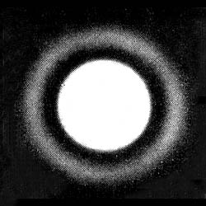
electrones contra una hoja de aluminio

Slide 33
Bibliografía .
D.C. Baird “Experimentación. Una introducción a la teoría de mediciones y al diseño de experimentos”, Segunda edición, Editorial Pearson Educación. 2005
- David Saxon “Elementos de Mecánica Cuántica”, Editorial EASO, 2ª. Edición 1996
- Stephen Gasiorowicz “Quantum Physics”, Editorial John Wiley & Sons. 2014
- R. H. Dicke, J.P. Wittke “Introduction to quantum mechanics”, Editorial Addison-Wesley. 2010
- A Messiah,”Mecánica cuántica”, Tomo I, Editorial Tecnos. 2011
- Claude Cohen-Tannoudji, Bernard Diu and Franck Laloë “Quantum Mechanics”, volume I. Editorial Wiley- Interscience. 2000
- Stephen Gasiorowicz, “The Structure of Matter: A Survey of Modern Physics, Editorial Addison-Wiley. 2012

